Slide 1
SVILUPPO PRENATALE
& PRIME COMPETENZE NEONATALI
CORSO DI PSICOLOGIA DELLO SVILUPPO 2020-2021
Dott.ssa Claudia Caprin – Università Milano-Bicocca

Slide 2
SVILUPPO
PRENATALE
PARTE 1

Slide 3
Continuità nello sviluppo prima e dopo la nascita
La nascita non è l’evento che marca l’inizio dell’esperienza sensoriale o delle esperienze cognitive ma c’è una continuità dello sviluppo fra il prima e il dopo
Il periodo prenatale è un periodo di attivo sviluppo di alcune funzioni sensoriali e cognitive

Slide 4
Nuove tecniche di indagine
Grazie all’acquisizione di nuove tecniche di indagine non invasive e sofisticate (ecografia, magneto encelografia, risonanza magnetica, risonanza magnetica funzionale, PET, Potenziali Evocati, ecc.) è diventato possibile avere informazioni più puntuali sullo sviluppo sensoriale, cognitivo e motorio non solo del neonato ma anche dell’embrione e del feto.

Slide 5
Periodi dello Sviluppo Prenatale
PERIODO GERMINALE: prime 2 settimane
PERIODO EMBRIONALE 2-8 settimane
PERIODO FETALE: dalle 8 settimane

Slide 6
Periodo germinale
Ovulo fecondato (zigote)
Annidamento dello zigote
Rapida divisione cellulare e inizio specializzazione

Slide 7
Periodo embrionale
Intensificazione ritmo differenziazione cellulare
Formazione dei sistemi che sostengono la vita dell’embrione (amnio, cordone ombelicale, placenta)
Iniziano a svilupparsi gli organi

Slide 8
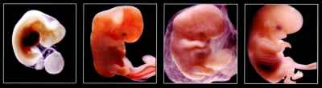

Slide 9
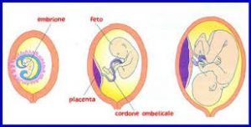

Slide 10
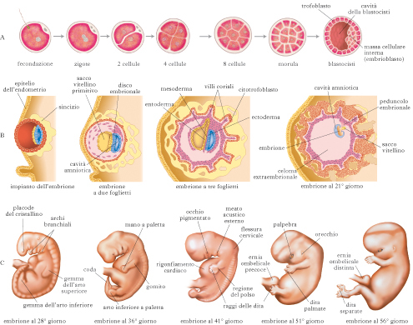

Slide 11
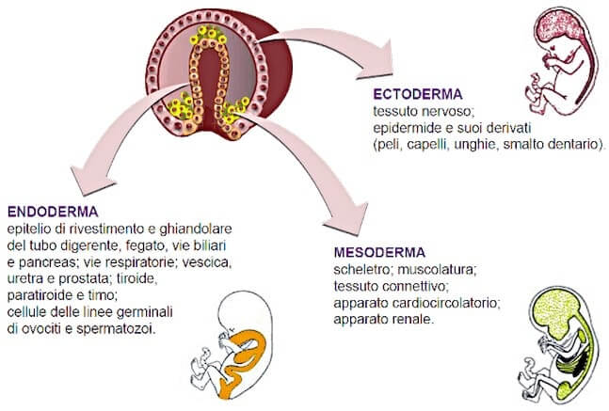

Slide 12
Sviluppo del Sistema Nervoso Centrale e Periferico
Durante la gestazione si sviluppa l’organismo, di particolare interesse per la Psicologia dello Sviluppo è la maturazione del sistema nervoso centrale e periferico e delle abilità precoci che ne conseguono

Slide 13
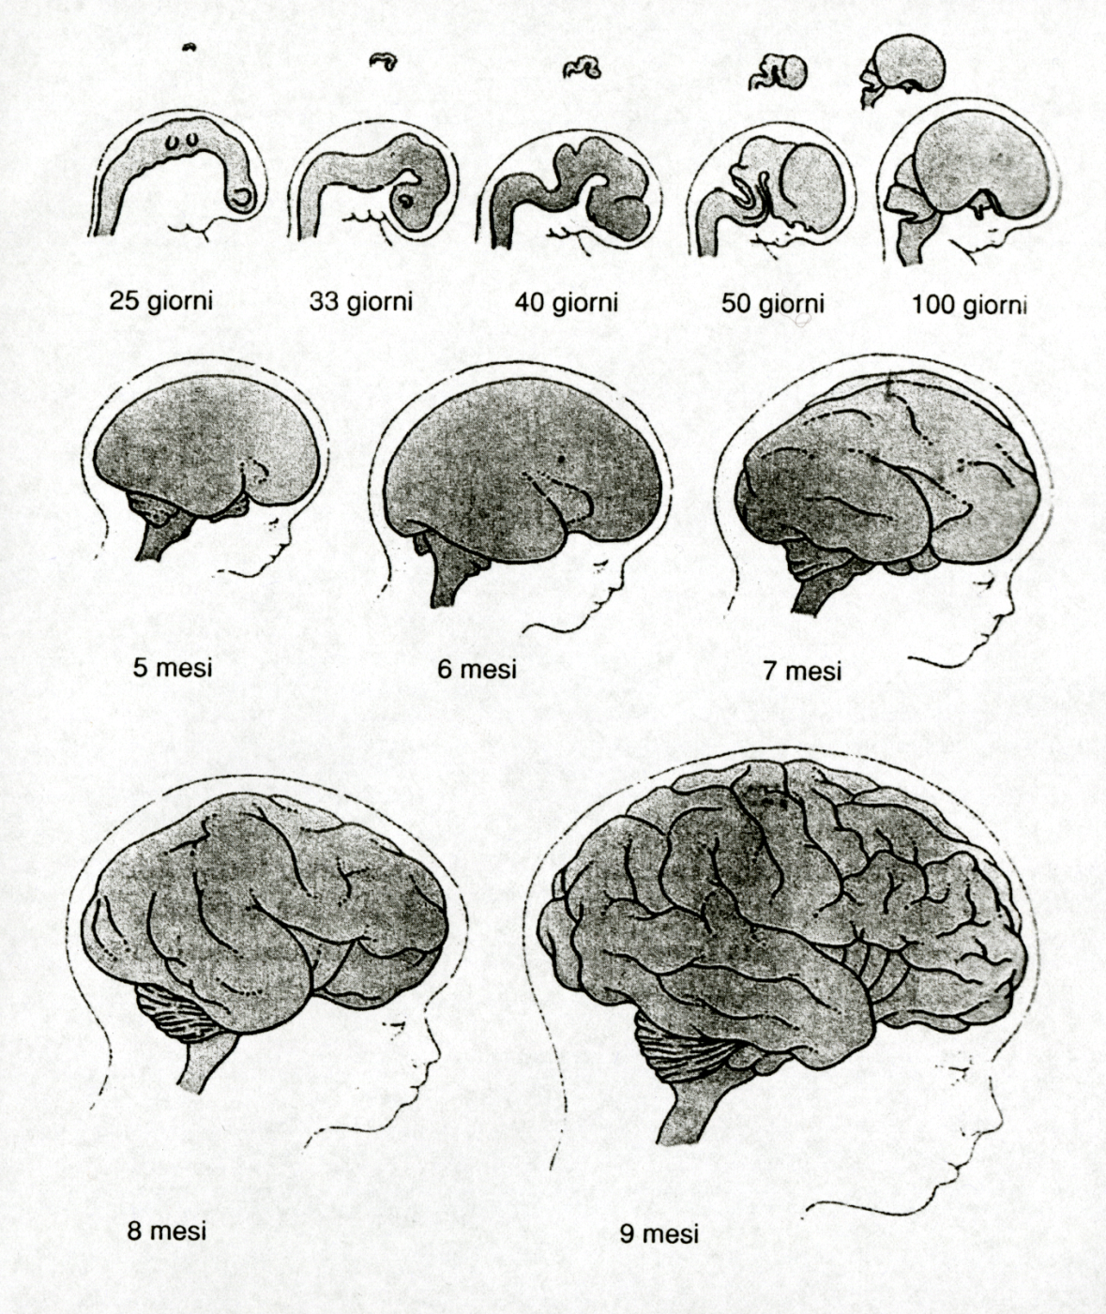

Slide 14
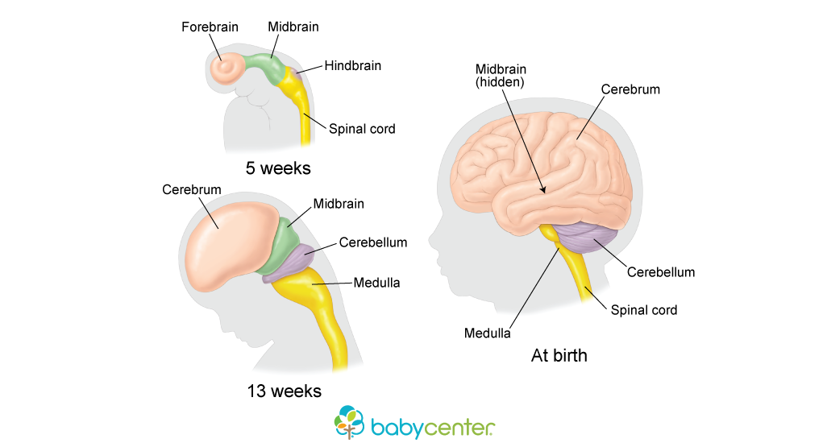

Slide 15
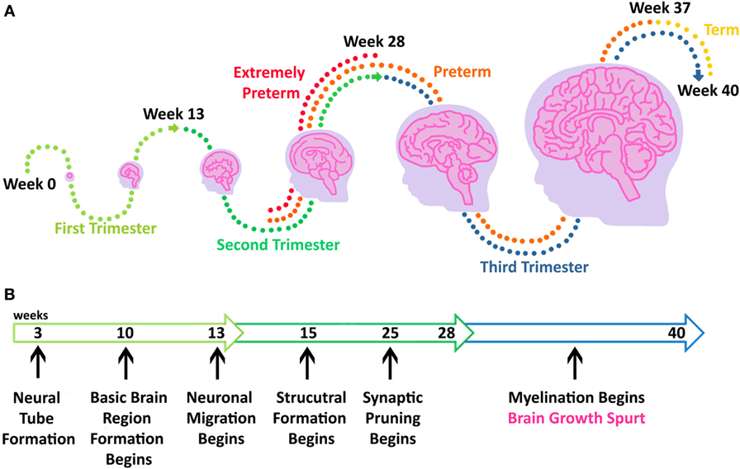

Slide 16
Periodo fetale

Slide 17
.
8 settimane

Slide 18
8 settimane
Meno di 2,5 cm
Inizia a formarsi il viso: rudimenti di occhi, orecchie, bocca, gemme dentali
Si sta formando il cervello
C’è battito cardiaco (ultrasuoni)

Slide 19
8 settimane
dopo i primi sussulti, si sviluppano movimenti più globali e complessi: il feto muove gambe e braccia
presenza del senso del tatto: se vengono toccate le labbra o le guance il feto risponde allontanando la testolina

Slide 20
12 settimane
Circa 7,5 cm e 30 gr
Può muovere gambe, braccia e dita
delle mani e dei piedi
Può sorridere

Slide 21
14 settimane
M. avverte sempre più i movimenti fetali
Presenza di sbadigli, suzione, deglutizione liquido amniotico, contatto mano-faccia
Maggior parte del corpo sensibile al contatto
Presenza del senso del Gusto: se al liquido amniotico viene aggiunto zucchero inghiottirà di più

Slide 22
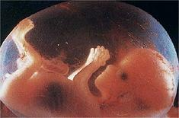
14 settimane

Slide 23
15 settimane

Slide 24
dalle 16 alle 24 settimane
16: circa 13,5cm e 120g
20: tra i 25-30cm e 250-450g
si succhia il pollice (stimolazione tattile)
ha il singhiozzo
presenti capelli, ciglia e sopracciglia
24: tra i 27,5-35cm e 450-675g
gli occhi sono aperti

Slide 25
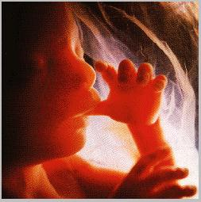

Slide 26
25: I processi di assuefazione (diminuzione della reattività quando viene presentato uno stimolo) già presenti a 19 settimane, ora si possono attivare stabilmente (Hepper & Shaidullah, 1992) –
Vi è una accentuata variabilità individuale e la capacità di assuefazione aumenta con l’età.
Dalla 24 settimana in poi…

Slide 27
26: comparsa della vista: il feto reagisce a un flash molto brillante con variazione battito cardiaco MA la visione si sviluppa soprattutto dopo la nascita
27: comparsa dell’udito: il feto reagisce agli stimoli sonori (registrazione di risposte evocate con la magnetoencelografia, variazioni del battito cardiaco e dei movimenti)
Dalla 24 SETTIMANA in poi…

Slide 28
Le capacità uditive sono all’inizio limitate a suoni di bassa frequenza (B sente il battito cardiaco di M, la voce di M e delle persone vicine, anche la musica) ma gradualmente si amplia l’intervallo delle frequenze udite
28 - tra 41-45cm e 1800-2250g
Il processo di sviluppo dell’udito avviene senza discontinuità
Si stabiliscono le prime ritmicità sonno-veglia
Dalla 24 SETTIMANA in poi…

Slide 29
Dalla 32 SETTIMANA in poi..
32: 41-45cm e 1800-2250g
dorme per il 90% del tempo (tracce di sonno REM)
è in grado di attivare processi di detezione di stimoli esterni e di abituazione: SNC individua e discrimina l'informazione, quindi hanno iniziato a svilupparsi le aree cerebrali deputate a processi di apprendimento e memoria (Sandman et al., 1997)

Slide 30
Inizia la memoria ……
E’ stato dimostrato che il feto è in grado di elaborare l'informazione sensoriale infatti subito dopo la nascita il neonato può riconoscere:
l’odore del «suo» liquido amniotico
la propria lingua madre
uno stimolo acustico specifico trasmesso durante la gravidanza (musica, brano, ecc.)

Slide 31
DeCasper & Spence (1986)
Disegno dell’esperimento
GRUPPO SPERIMENTALE (GS):
Durante le ultime 6 settimane di gravidanza M. recitavano a voce alta uno stesso brano ogni giorno.
GRUPPO DI CONTROLLO (GC):
M. non recitavano alcun brano

Slide 32
DeCasper & Spence (1986)
Procedura
Presentazione di due brani registrati: quello già udito e uno nuovo
a seguito di due diversi ritmi di suzione
non nutritiva assunti dal bambino
TECNICA metodo del condizionamento
della suzione non nutritiva – confronto
del potere rinforzante dei due brani

Slide 33
De Casper & Spence (1986)
Risultati
Dallo studio emerse che il potere rinforzante del brano recitato dalla madre durante la gravidanza era maggiore rispetto a quello di un analogo brano nuovo.
Non si verificò alcuna preferenza specifica nel GC, dove M. non avevano effettuato la stimolazione durante la gravidanza.

Slide 34
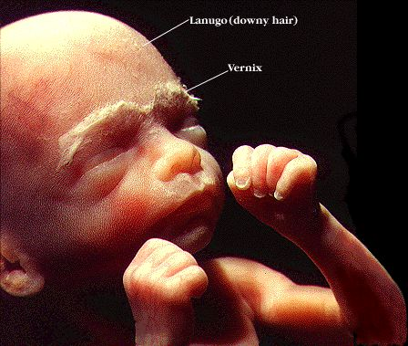
32 settimane

Slide 35
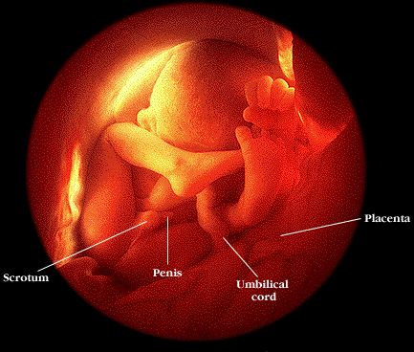
32 settimane

Slide 36
Influenze ambientali
Il primo ambiente in cui si sviluppa l’essere umano è il corpo materno
- le scelte comportamentali della madre incidono sullo sviluppo di b. (es. nutrizione, uso di farmaci e sostanze psicoattive)
Il corpo materno è direttamente a contatto con il mondo esterno (es. inquinamento, virus, radiazioni)

Slide 37
FATTORI TERATOGENI
Causano difetti nello sviluppo di embrione e feto e si evidenziano alla nascita
Il rischio di difetti strutturali causato dagli agenti teratogeni è più elevato in fase embrionale
In fase fetale si verificano problemi nel funzionamento degli organi

Slide 38
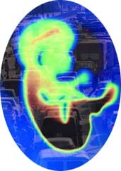
STUDI SUGLI EFFETTI DI ELEVATO STRESS DELLA MADRE BIOLOGICA SUL FETO
Stato salute fisica di madre biologica
Nutrizione
Assunzione sostanze psico-attive
Stato di malessere e disagio psichico della madre biologica
- depressione, ansia
Condizioni di vita madre biologica
PRODUZIONE CORTISOLO MATERNO
INTERFERENZA CON SVILUPPO FISICO E CEREBRALE DEL FETO

Slide 39
I pericoli legati allo stress della madre biologica durante la gestazione
Il benessere emotivo della madre durante la gestazione risulta un fattore fondamentali nel determinare gli esiti di sviluppo durante il periodo prenatale
Le complicanze legate allo stress materno
sono molto più probabili quando M
- HA SENTIMENTI NEGATIVI E/O DI AMBIVALENZA
CIRCA IL SUO MATRIMONIO E LA GRAVIDANZA
- NON HA AMICI O ALTRE BASI DI SUPPORTO SOCIALE DA CUI RICEVERE CONFRONTO

Slide 40
stress materno, cortisolo materno, cortisolo fetale
Diversi studi (anche non recenti) hanno evidenziato come il livello di cortisolo materno influenzi sia lo sviluppo prenatale che neonatale del bambino
Le complicanze legate al livello di cortisolo materno
- SONO DIVERSE A SECONDA DEL PERIODO DI GESTAZIONE
- RIGUARDANO AMBITI DI SVILUPPO DIVERSI, QUALI:
  Peso alla nascita; Livello attività motoria del feto e del neonato; Eccetera
  Rischio ADHD

Slide 41
EFFETTI ESPOSIZIONE ELEVATI LIVELLI DI CORTISOLO MATERNO DURANTE LA GESTAZIONE
NEL NEONATO
temperamento difficile
predisposizione a vivere gli eventi come stressanti (es. suoni)
difficolta’ primitive nelle abilita’ di regolazione del se’ (cicli sonno-veglia, attentivi, emotivi)

Slide 42
Cosa accade durante i processi legati allo stress e alla sua gestione?

Slide 43
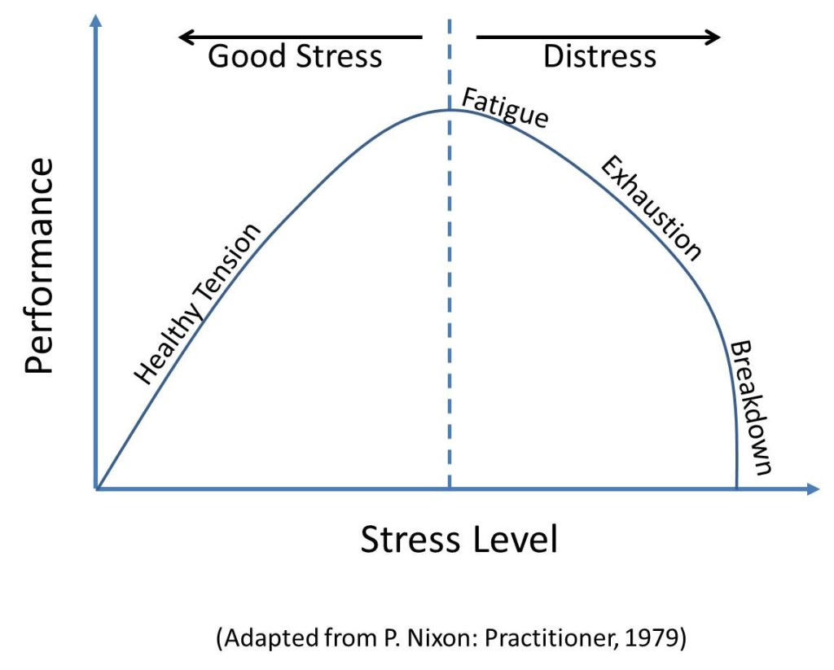
La curva dello stress

Slide 44
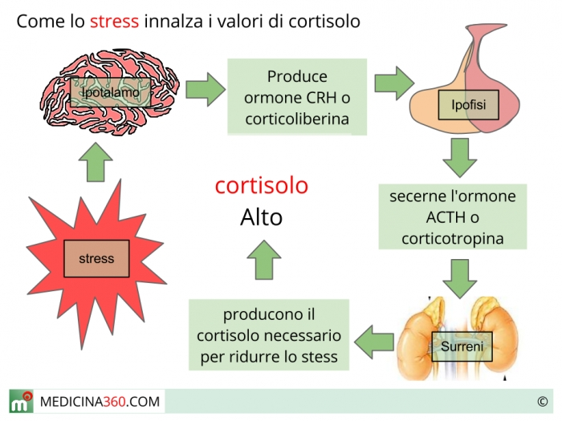
Stress e produzione cortisolo

Slide 45
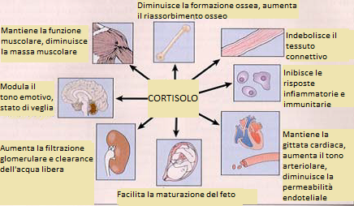
Effetti del cortisolo

